Slide 1
Recuperatorio Parcial RESOLUCIÓN
1° Cuatrimestre - 2020

Slide 2
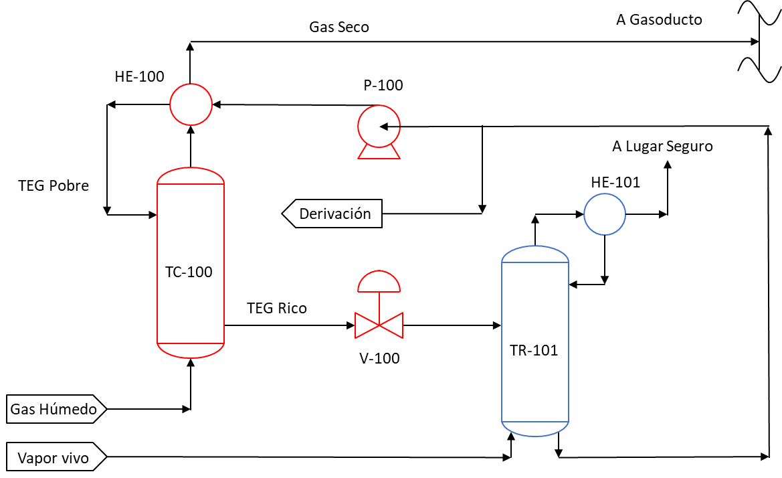
Enunciado (Datos)
2
Objetivo y motivación: Deshidratación de una corriente de Gas Natural mediante una Unidad TEG
Gas Húmedo: $G_{w}:19200+\left(\frac{\#Padrón−82001 }{10}\right){kmol}/h;y_{W}^{G_{wet}}=20\%\frac{mol}{mol}.$
Gas seco: $y_{W}^{G_{dry}}=8\%\frac{mol}{mol}$
Equilibrio: $k_{w}=1,3;K_{Y}=0,016\frac{kmol}{hm^{2}};$ Resistencia del lado gas es el 70% de la resistencia total.
Descripción de los equipos:
TC-100: platos, cantidad desconocida, isotérmica.
V-100: evolución isotérmica hasta 1,5 bar.
TR-101: $q=−1,48$, torre existente, cinco etapas, HD del plato, condensador parcial, vapor vivo, el tope no puede exceder los $120ºC$ y el fondo no puede exceder los $235ºC$, espaciado entre platos de $900 mm$.

Slide 3
Enunciado (Datos)
3
Propiedades de las corrientes:
Termodinámicas: ${C_{p}^{G}}_{i},{C_{p}^{L}}_{i},Mr.$
Cinéticas: $ρ_{i}^{L}, μ_{i}^{L}, σ_{i}$
Auxiliares:
Tabla Equilibrio Agua-TEG.
Gráficos:
Inundación para torre de platos, Equilibrio Agua-TEG.

Slide 4
Enunciado
4
Se deberá
Calcular el caudal mínimo de TEG pobre que permita cumplir la especificación en la torre Contactora TC-100.
Considerando que el caudal operativo = 1,1*el caudal mínimo (el TEG es muy ávido del agua), indique la cantidad de etapas necesarias para lograr la separación deseada.
Calcular el caudal requerido de vapor vivo y de las corrientes de salida de TR-101. Indique el caudal de la corriente ‘Derivación’.
Verificar si el diseño del equipo standard para el plato (Ver Hoja de Datos) es satisfactorio para la torre TR-101. Preliminarmente, basta con verificar la inundación por arrastre.
Dibujar los perfiles de concentración en el tope y en el fondo de la TC-100, sabiendo que el coeficiente global de transferencia de materia es $K_{Y}=0.016\frac{kmol}{hm^{2}}$ y que la resistencia del lado gas es del 70% respecto de la global. ¿A qué atribuye el cambio de coeficientes peliculares? Justifique

Slide 5
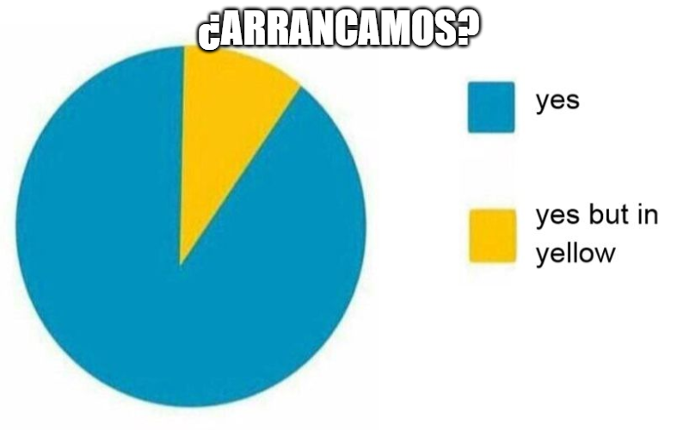
Memento (Meme + Momento)
5

Slide 6
Resolución I.
6
Pasito a pasito:
Realizamos un Balance de Materia en la Torre Contactora.
Las composiciones del gas superan el 10% mol/mol, así que se usarán relaciones molares.
$$\frac{L_{S}^{mín}}{G_{s}}=\frac{Y_{B}−Y_{T}}{X_{B}−X_{T}}$$
$$X_{T}$$
$$Y \left[N/A\right]$$
$$Y^{∗}=Y^{∗}\left(k_{w};X\right)$$
$$T^{máx}$$
$$Y_{B}$$
$$T^{máx}$$
$$ROp @ L_{S}^{mín}$$
$$Y_{T}$$
$$X \left[N/A\right]$$
$$X_{T}$$
$$X_{T}$$
$$X_{B}$$

Slide 7
Resolución II.
7
Pasito a pasito:
Realizamos un Balance de Materia en la Torre Contactora.
Las composiciones del gas superan el 10% mol/mol, así que se usarán relaciones molares. Aplicamos el 10% al caudal de mínimo para obtener el operativo.
$$\frac{{1.1L}_{S}^{mín}}{G_{s}}=\frac{Y_{B}−Y_{T}}{X_{B}−X_{T}}$$
$$X_{T}$$
$$Y \left[N/A\right]$$
$$Y^{∗}=Y^{∗}\left(k_{w};X\right)$$
$$T^{máx}$$
$$Y_{B}$$
$$ROp @ L_{S}^{op}$$
$$ROp @ L_{S}^{mín}$$
$$T^{máx}$$
$$Y_{T}$$
$$X \left[N/A\right]$$
$$X_{T}$$
$$X_{T}$$
$$X_{B}$$

Slide 8
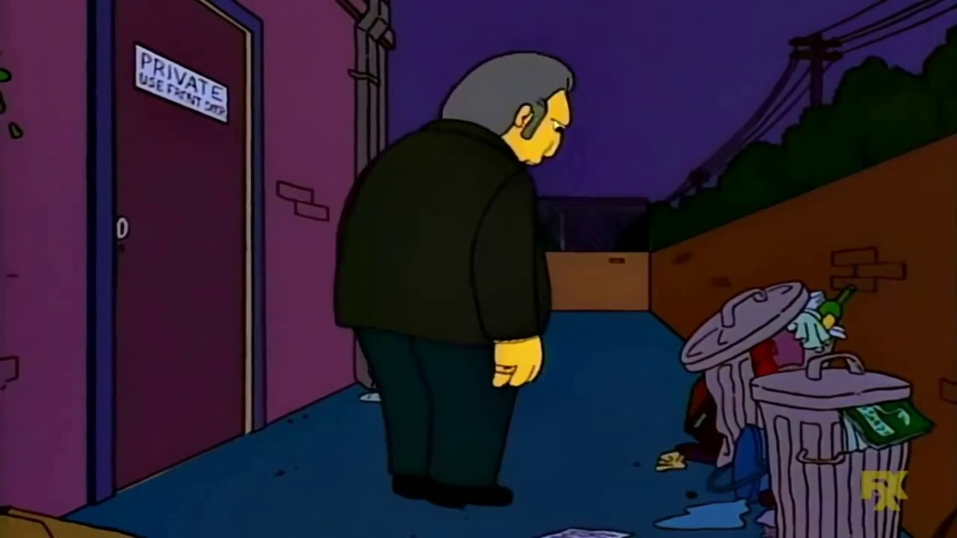
Resolución III y IV.
8
Avanzamos a otro equipo:
Realizamos un Balance de Materia en la Torre Regeneradora.
$$\left\{\begin{aligned}F+V_{v}=D+W \\ z_{F}F+y_{V_{v}}V_{v}=y_{D}D+x_{W}W\end{aligned}\right.$$
$$T^{máx}$$
El número de Grados de Libertad indica que se debe fijar una variable más. En este caso es el número de etapas de equilibrio:
$$X_{T}$$
$$y_{D}$$
$$N_{P}=5+1$$
$$T^{máx}$$
Condensador PARCIAL
Condensador TOTAL
$$T^{máx}$$
Salida VAPOR
$$T^{máx}$$
Salida LÍQUIDA
Salida LÍQUIDA
Salida LÍQUIDA
$$X_{T}$$
$$y_{D}$$
$$x_{W}$$

Slide 9
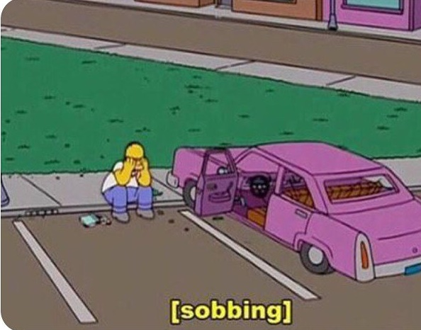
Resolución III y IV.
9
Avanzamos a otro equipo:
$$\left\{\begin{aligned}F+V_{v}=D+W \\ z_{F}F+y_{V_{v}}V_{v}=y_{D}D+x_{W}W\end{aligned}\right.$$
Las ecuaciones para las rectas de operación son:
$$T^{máx}$$
$$y_{ROS}=\frac{L}{V}x_{ROS}+\frac{D}{V}y_{D}=\frac{R}{R+1}x_{ROS}+\frac{y_{D}}{R+1}$$
$$\left\{\begin{aligned}V=V_{v}+\left(1−q\right)F \\ L=L_{0}\end{aligned}\right.$$
$$X_{T}$$
$$y_{D}$$
$$y_{ROI}=\frac{\overline{L}}{\overline{V}}\left(x−x_{w}\right)$$
$$\left\{\begin{aligned}\overline{V}=V_{v} \\ \overline{L}=W=L_{0}+qF\end{aligned}\right.$$
$$T^{máx}$$
Se debe variar el R hasta que se cuenten 6 etapas.
Se debe suponer en qué lugar se realiza la alimentación: “punto óptimo”, definir etapas de rectificación, definir etapas de agotamiento.
$$T^{máx}$$
$$T^{máx}$$
$$X_{T}$$
$$y_{D}$$
$$x_{W}$$

Slide 10
Resolución III y IV.
10
Avanzamos a otro equipo:
Las ecuaciones para las rectas de operación son:
$$y_{ROS}=\frac{L}{V}x_{ROS}+\frac{D}{V}y_{D}=\frac{R}{R+1}x_{ROS}+\frac{y_{D}}{R+1}$$
$$\left\{\begin{aligned}V=V_{v}+\left(1−q\right)F \\ L=L_{0}\end{aligned}\right.$$
$$T^{máx}$$
$$y_{ROI}=\frac{\overline{L}}{\overline{V}}\left(x−x_{w}\right)$$
$$\left\{\begin{aligned}\overline{V}=V_{v} \\ \overline{L}=W=L_{0}+qF\end{aligned}\right.$$
$$X_{T}$$
$$y_{D}$$
$$y \left[N/A\right]$$
$$y^{∗}=y^{∗}\left(x\right)$$
$$T^{máx}$$
$$\frac{y_{D}}{R+1}$$
$$T^{máx}$$
$$Obtengo R$$
$$T^{máx}$$
$$x \left[N/A\right]$$
$$X_{T}$$
$$y_{D}$$
$$x_{W}$$
$$y_{D}$$
$$x_{W}$$

Slide 11
Resolución III y IV.
11
Avanzamos a otro equipo:
Juntando todos los Balances de Masa y las Rectas de Operación:
$$\left\{\begin{aligned}F+V_{v}=D+W \\ z_{F}F+y_{V_{v}}V_{v}=y_{D}D+x_{W}W\end{aligned}\right.$$
$$T^{máx}$$
$$y_{ROS}=\frac{L}{V}x_{ROS}+\frac{D}{V}y_{D}=\frac{R}{R+1}x_{ROS}+\frac{y_{D}}{R+1}$$
$$\left\{\begin{aligned}V=V_{v}+\left(1−q\right)F \\ L=L_{0}\end{aligned}\right.$$
$$X_{T}$$
$$y_{D}$$
$$y_{ROI}=\frac{\overline{L}}{\overline{V}}\left(x−x_{w}\right)$$
$$\left\{\begin{aligned}\overline{V}=V_{v} \\ \overline{L}=W=L_{0}+qF\end{aligned}\right.$$
$$T^{máx}$$
$$D,W,V_{v}$$
$$T^{máx}$$
El caudal de derivación se obtiene con un BM en el nodo:
$$D_{e}=W−\frac{1.1L_{s}}{\left(1−x_{t}\right)}$$
$$T^{máx}$$
$$X_{T}$$
$$y_{D}$$
$$x_{W}$$

Slide 12
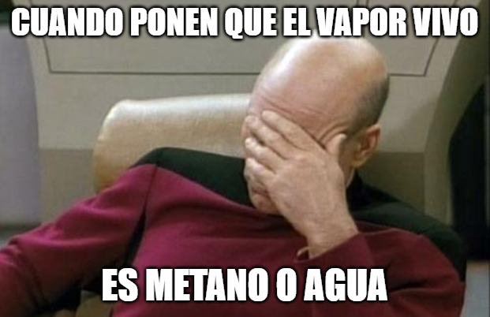
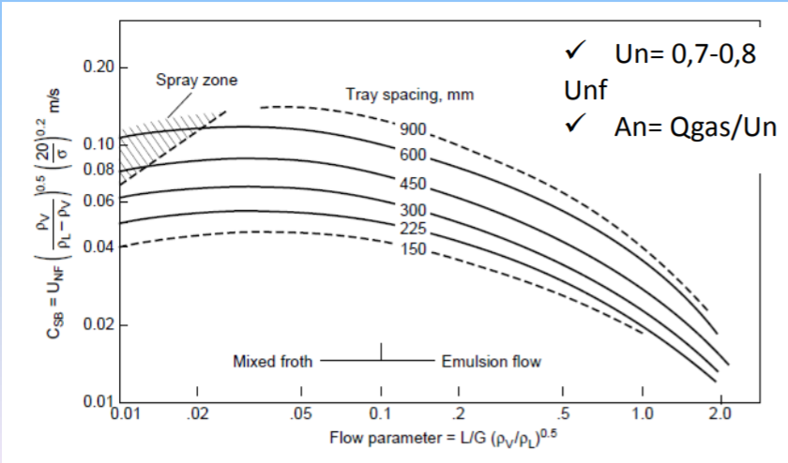
Resolución V.
12
Típico problema de hidráulica de platos:
Es un problema de rating de un plato construido. Se deberá verificar si no se encuentra muy “próximo” a la inundación por arrastre.
Consideraciones: Se debe hacer en el fondo.
Vapor Vivo: TEG
Líquido: Mezcla $W$.
$$T^{máx}$$
$$X_{T}$$
$$y_{D}$$
Considerar reglas de mezclado vistas para las propiedades cinéticas.
$$U_{n}=\frac{V_{v}}{{ρ^{V_{v}}A}_{n}}$$
$$T^{máx}$$
$$U_{nf}=Souders−Brown$$
$$\frac{U_{n}}{U_{nf}}=Safety Factor$$
$$u_{Nf}$$
$$>1$$
$$<1$$
$$u_{N_{op}}$$
Torre inundada
¿Estoy confiade con ese valor?
$$No$$
$$Sí$$
$$y_{D}$$
Se inunda
No se inunda

Slide 13
Resolución VI.
13
Perfiles y resistencias:
$$Y \left[N/A\right]$$
Composiciones que
entran a la etapa
$$Y^{∗}=Y^{∗}\left(k_{w};X\right)$$
$$Y_{B}$$
$$ROp @ L_{S}^{op}$$
$$ROp @ L_{S}^{mín}$$
$$Y_{A}$$
$$T^{máx}$$
$$X_{T}$$
$$y_{D}$$
$$70\%$$
$$100\%$$
$$Y_{T}$$
$$Y_{i}$$
$$\left(X_{i};Y_{i}\right)$$
$$T^{máx}$$
$$Y^{∗}$$
$$X_{B}$$
$$X \left[N/A\right]$$
$$X_{T}$$
$$\frac{1}{K_{Y}}=\frac{1}{k_{g}}+\frac{m}{k_{l}}$$

Slide 14
Feel Free to Draw

Slide 15
¡Buen fin de semana!

